Slide 1
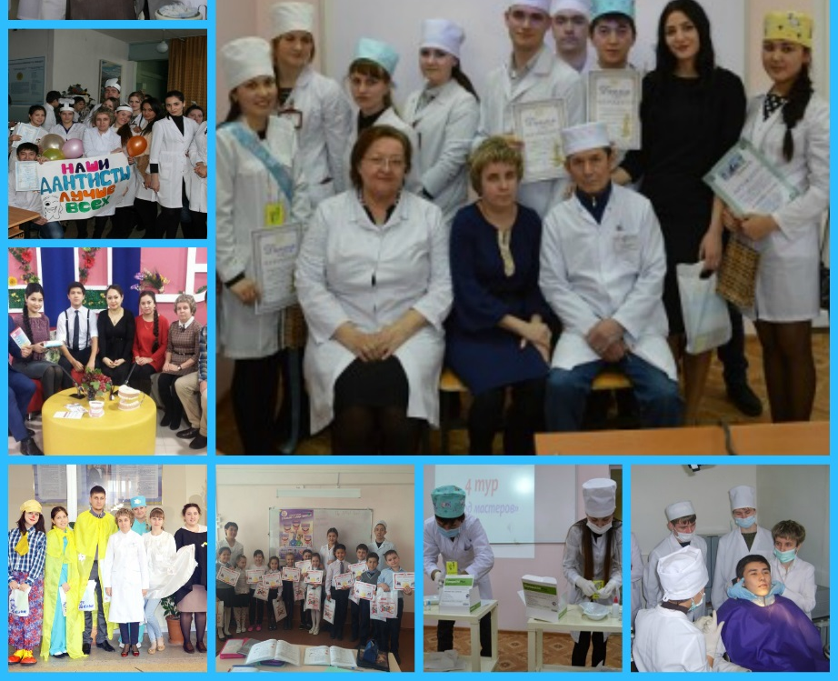
ПАВЛОДАРСКАЯ ОБЛАСТЬ, ГОРОД ПАВЛОДАР КГП НА ПХВ «ПАВЛОДАРСКИЙ МЕДИЦИНСКИЙ ВЫСШИЙ КОЛЛЕДЖ»
Развитие творческих
способностей студентов
специальности «Стоматология»
через кружковую работу
Авторы: Бенке О.А.
Нурумбетов Т.Ш.
Исенова А.Ж.

Slide 2
Творческая работа - это прекрасный, необычайно
тяжелый и изумительно
радостный труд.
Островский Н.А.

Slide 3
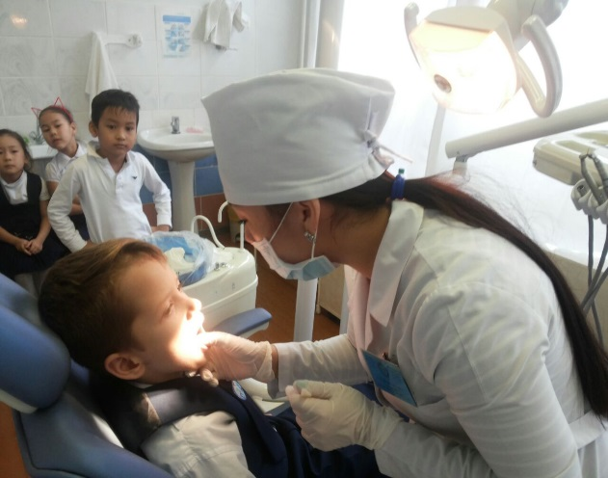
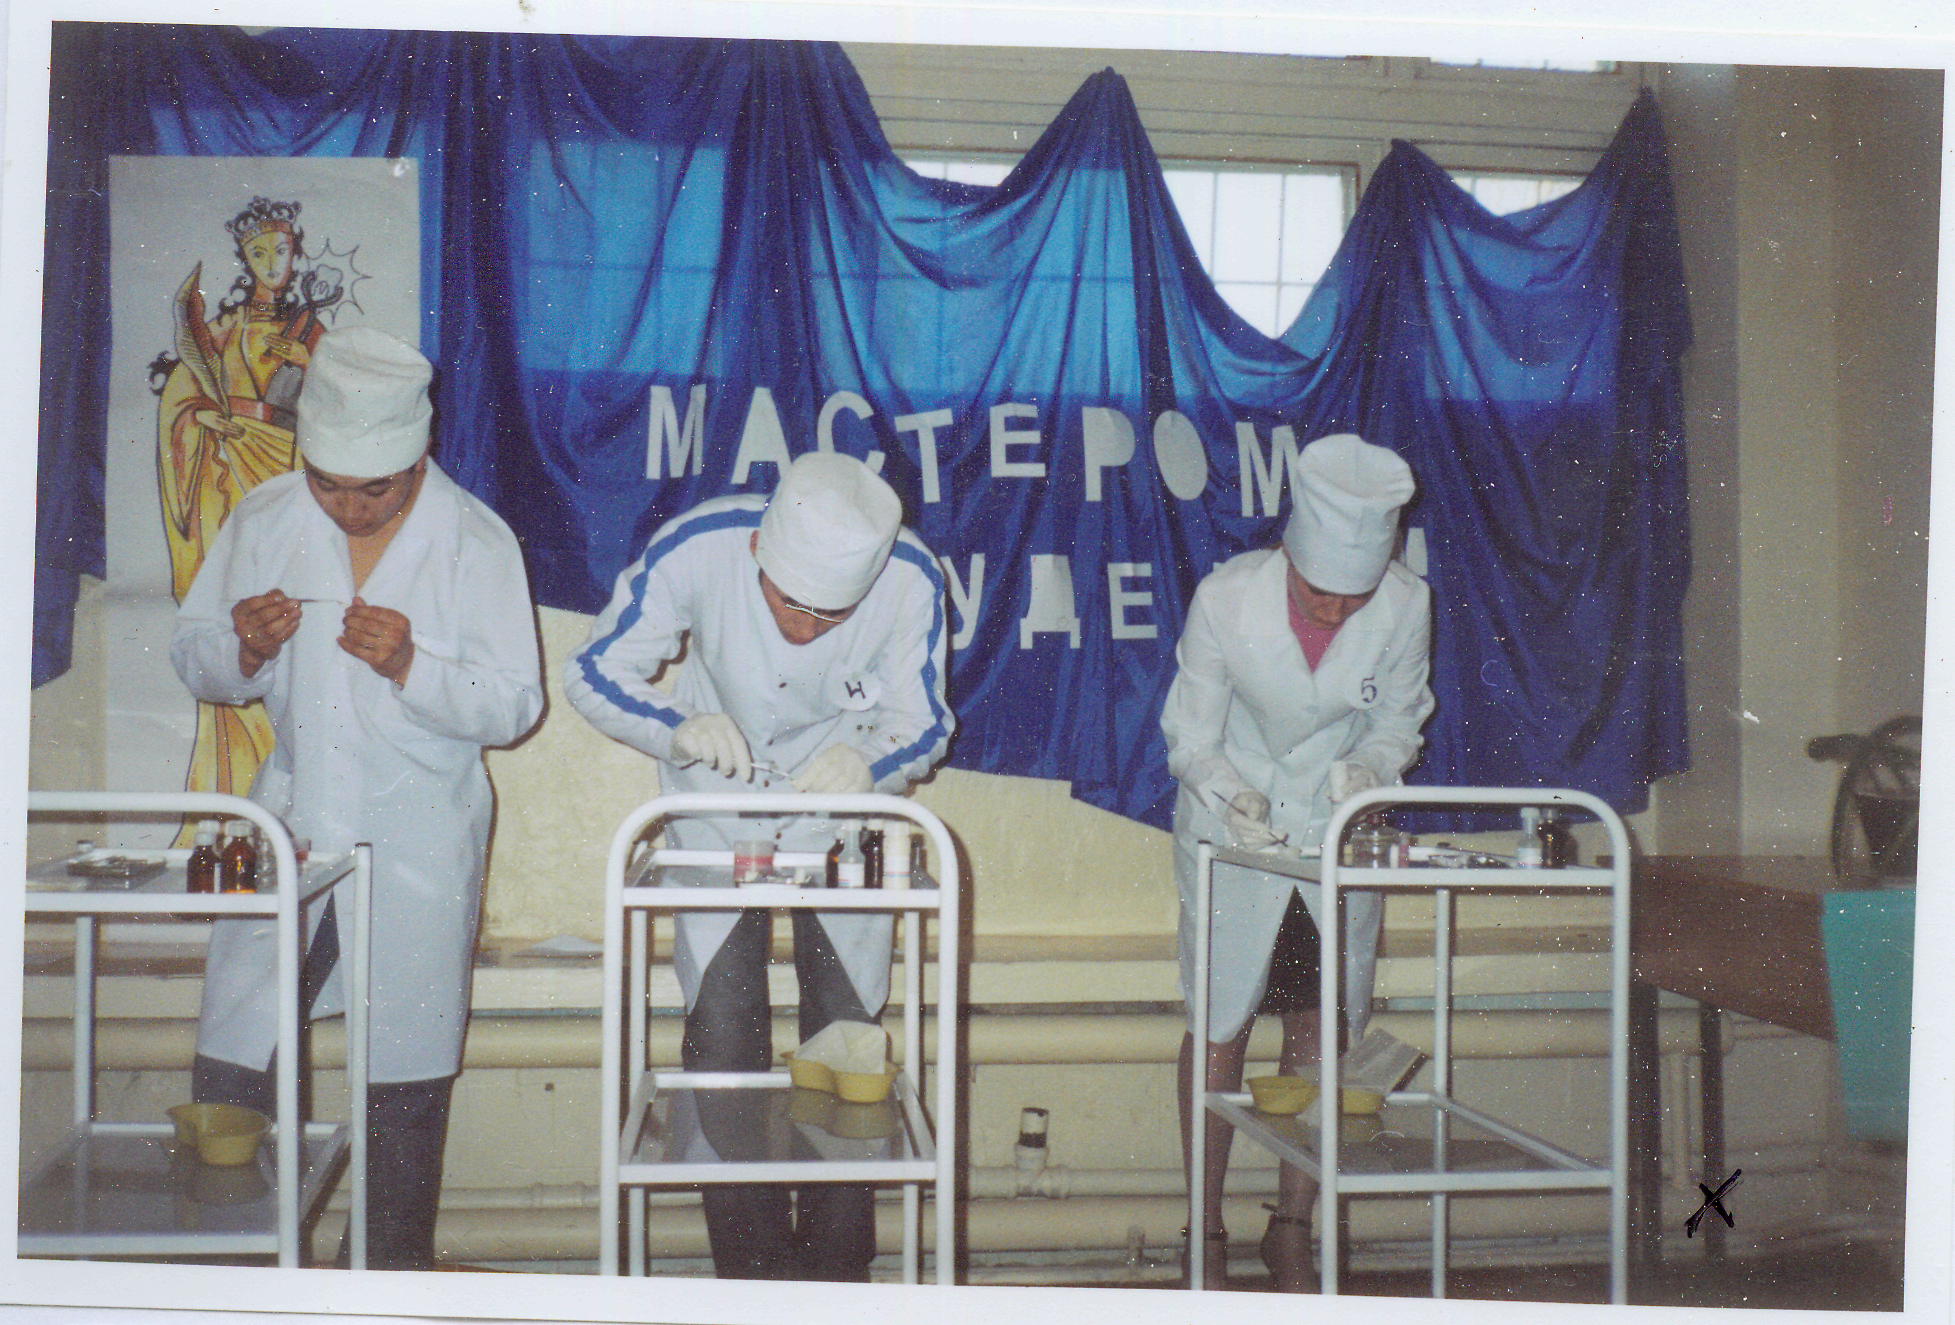
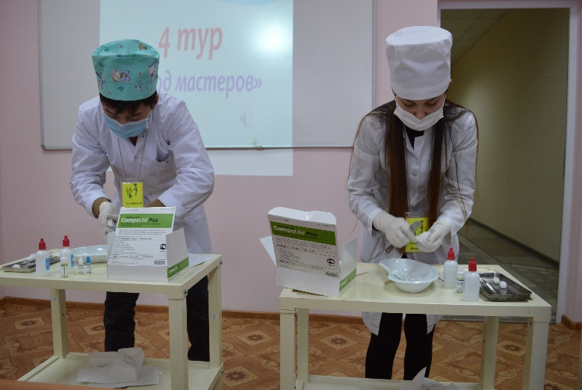
Творчество - это способ самовыражения, саморегуляции человека, мировоззрение как средство познания мира через творческое восприятие и практическое преобразование деятельности. Поэтому все большее значение приобретает развитие таких свойств личности, которые дают возможность творчески использовать полученные знания.

Slide 4
Современное общество предъявляет к человеку всё более высокие требования. В условиях роста социальной конкуренции молодому человеку необходимо уметь творчески применять те знания и навыки, которыми он обладает; уметь преобразовать деятельность таким образом, чтобы сделать её как можно более эффективной. Для того чтобы быть востребованным в современном обществе, необходимо привносить в него новое своей деятельностью, т.е. быть «незаменимым». А для этого, очевидно, деятельность должна носить творческий характер.
Наше время – это время перемен. Сейчас везде нужны люди, способные принимать нестандартные решения, умеющие творчески мыслить. Кружковая работа способствуют развитию творческих способностей студентов.

Slide 5
Так на базе КГП на ПХВ «Павлодарский медицинский высший колледж» работает стоматологический кружок «Dens». План работы кружка рассматривается на заседании цикловой-методической комиссии и утверждается заместителем директора по учебно-производственной работе.
Цели работы кружка: привлечение студентов к поисково-исследовательской работе, привитие основ здорового образа жизни и развития внутренних ресурсов личности.
Задачи:
Углубить и расширить знания по профилактике заболеваний полости рта, дефектов и деформаций челюстно – лицевой области.
Ознакомить студентов с инновационными методами лечения, протезирования и имплантологии.
Развивать память, логическое мышление (анализ, сравнение)
и умение работать со специальной литературой.
Notes:
5

Slide 6
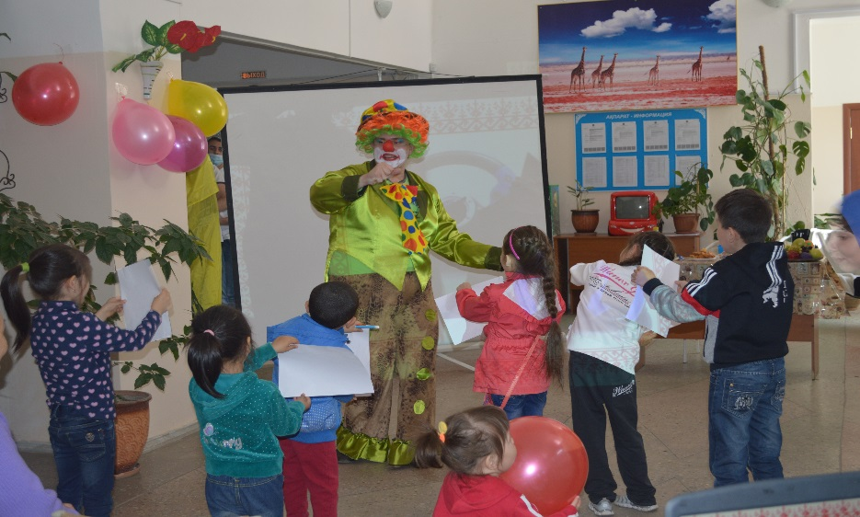
Деятельность студентов
стоматологического кружка
«Dens»
Компетентность
Успех
Творчество

Slide 7
Средства деятельности членов кружка
анкетирование
создание памяток
театрализованные представления
классные часы
круглый стол
доклады на конференциях
профессиональные конкурсы
выступление в сми

Slide 8
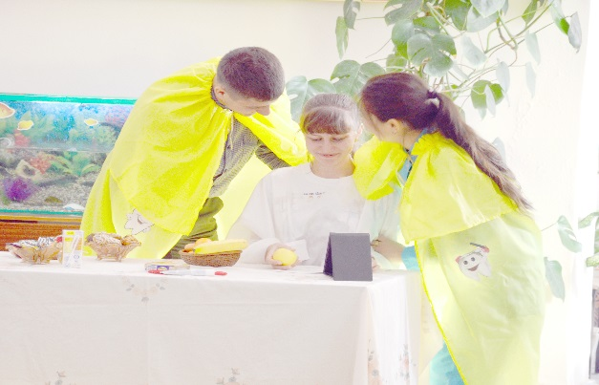
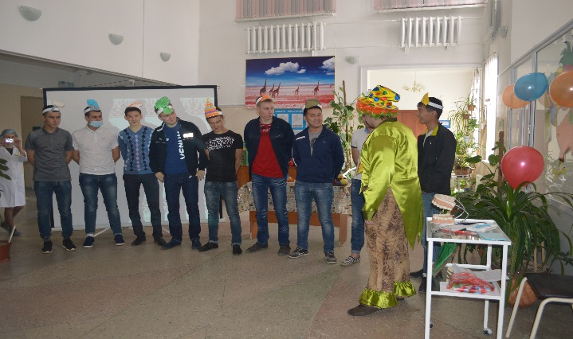
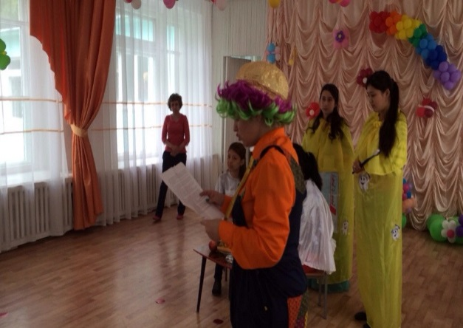
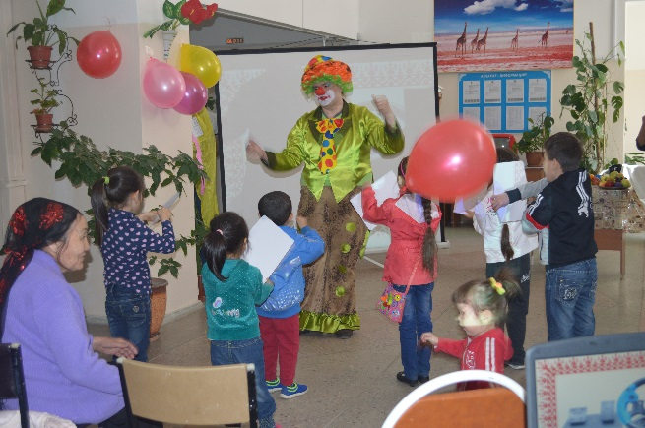
«Каждый студент в чём-то талантлив, надо только создать условия для того, чтобы ему самому захотелось стать достойным и успешным …»
Театрализованные представления «Зубик зазнайка»
для детей дошкольного возраста

Slide 9
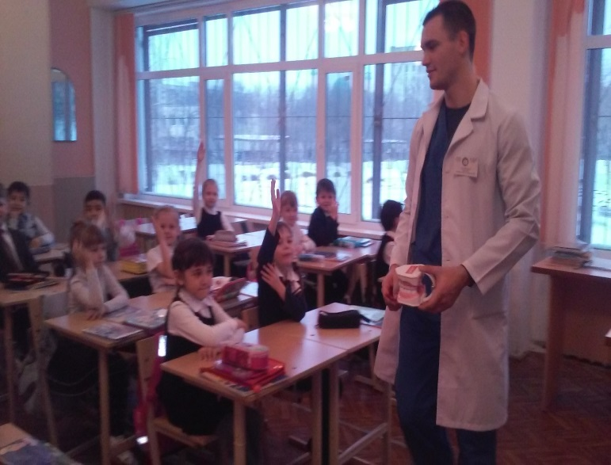
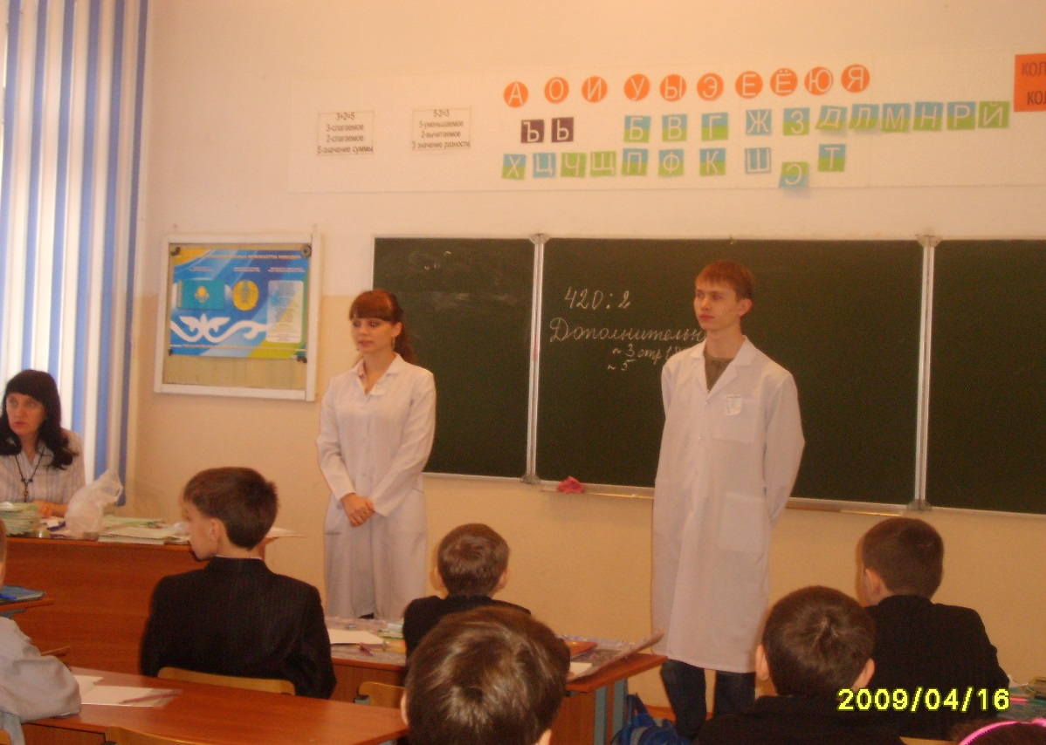
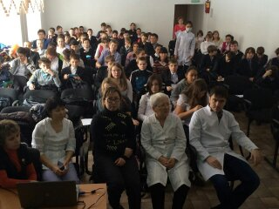
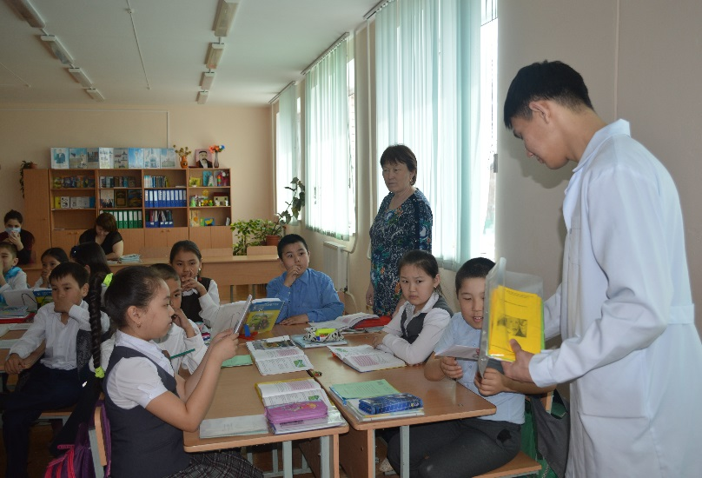
Классные часы для школьников «Гигиена полости рта», «Курение и здоровье», «Профилактика стоматологических заболеваний

Slide 10
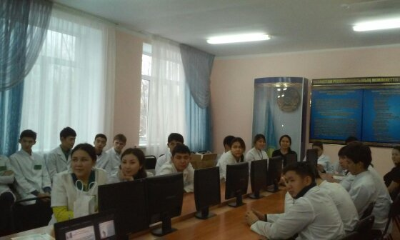
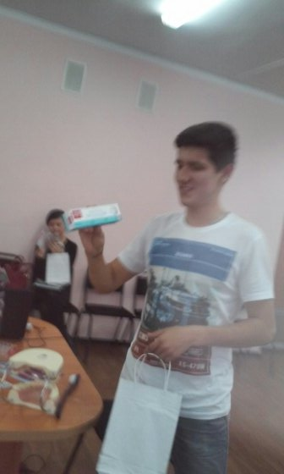
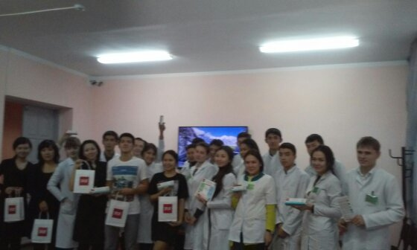
«Круглый стол о средствах гигиены полости рта»

Slide 11
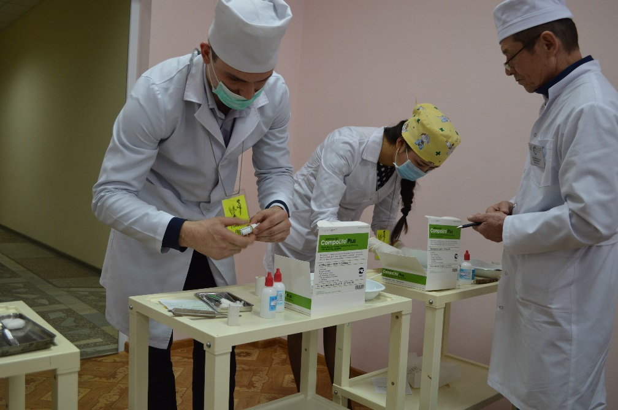
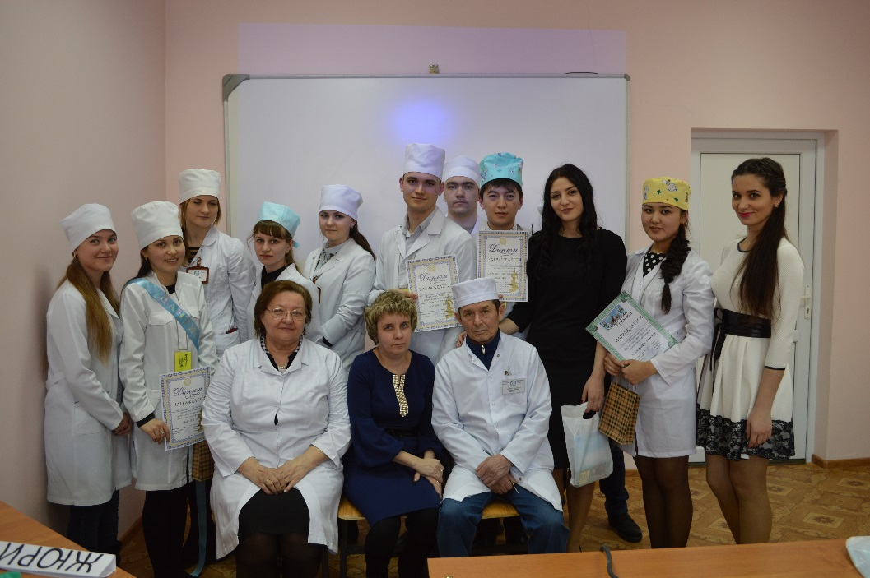
Профессиональный
конкурс среди членов стоматологического
кружка «Dens»
«Люби дело- мастером будешь»

Slide 12
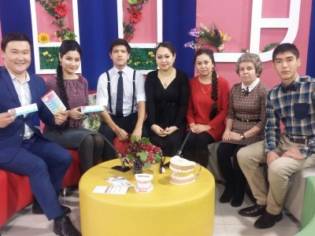
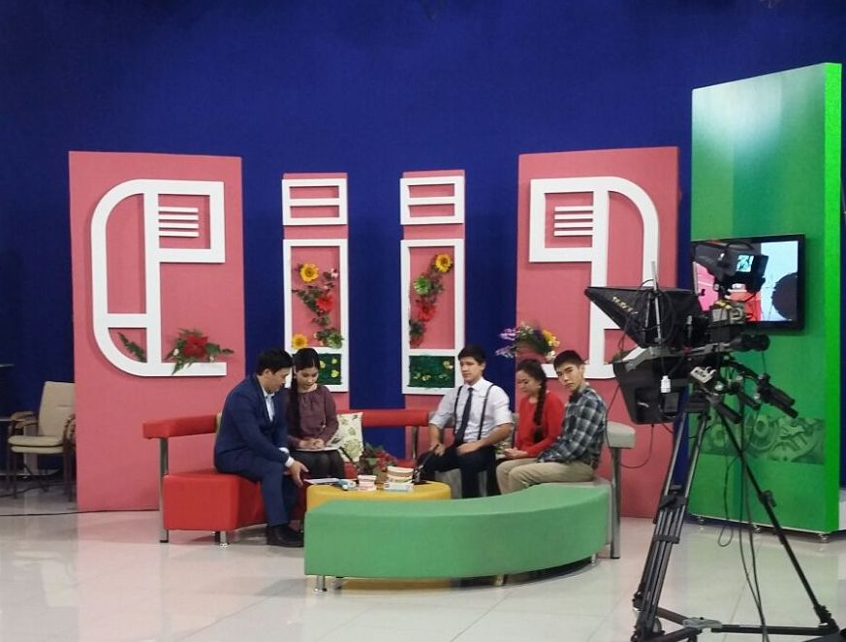
Выступление на телеканале Казахстан -Павлодар прямой эфир программы
«Доброе утро»
Влияние кофе на организм человека
Здоровая улыбка

Slide 13
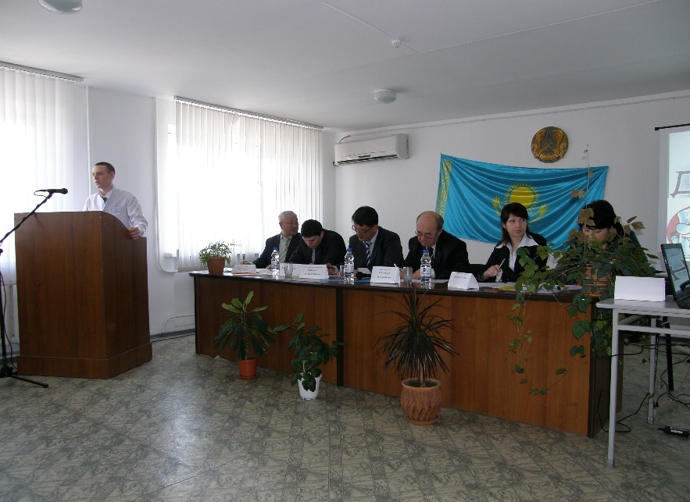
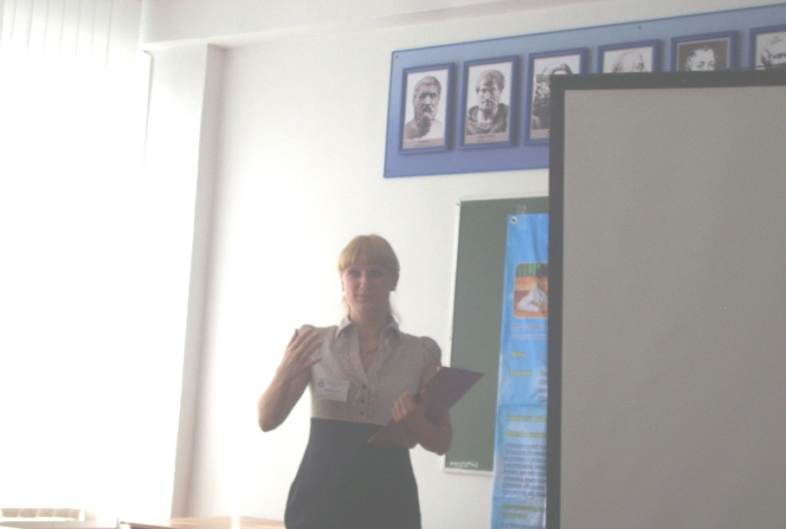
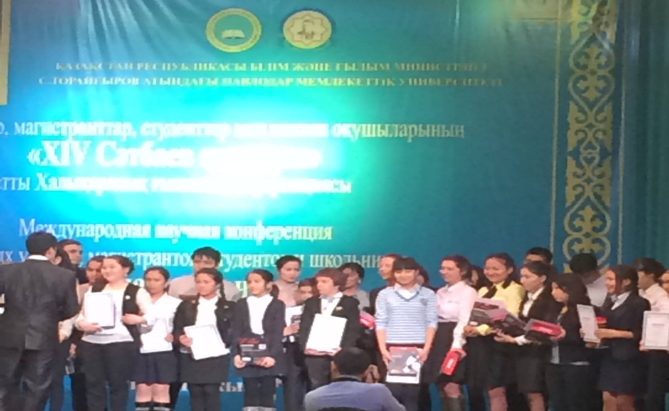
Выступление на международных и республиканских научно-практических конференциях

Slide 14
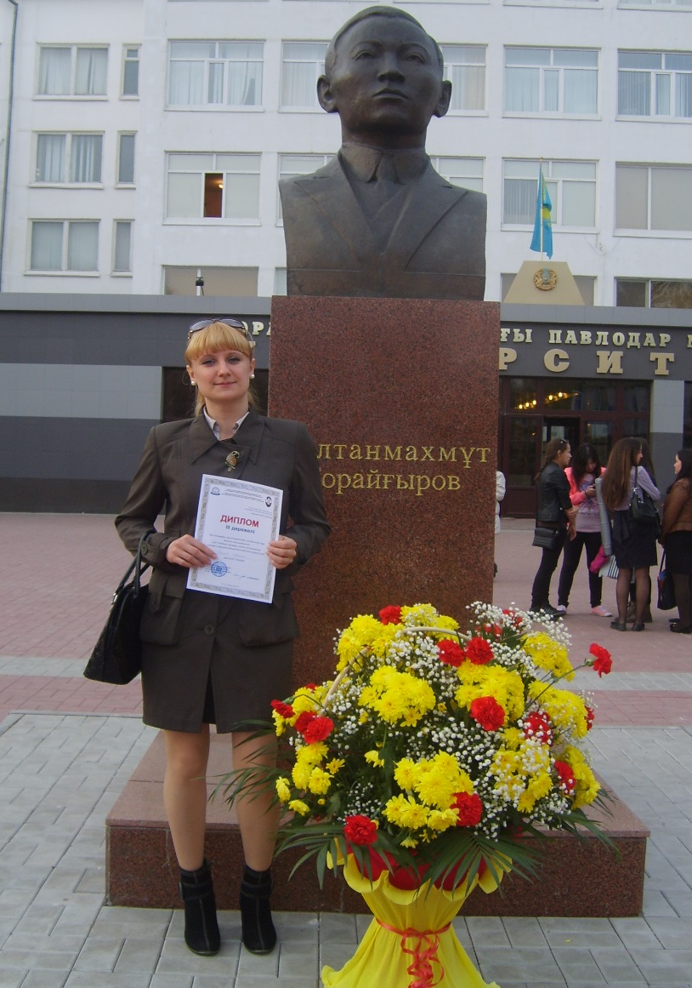
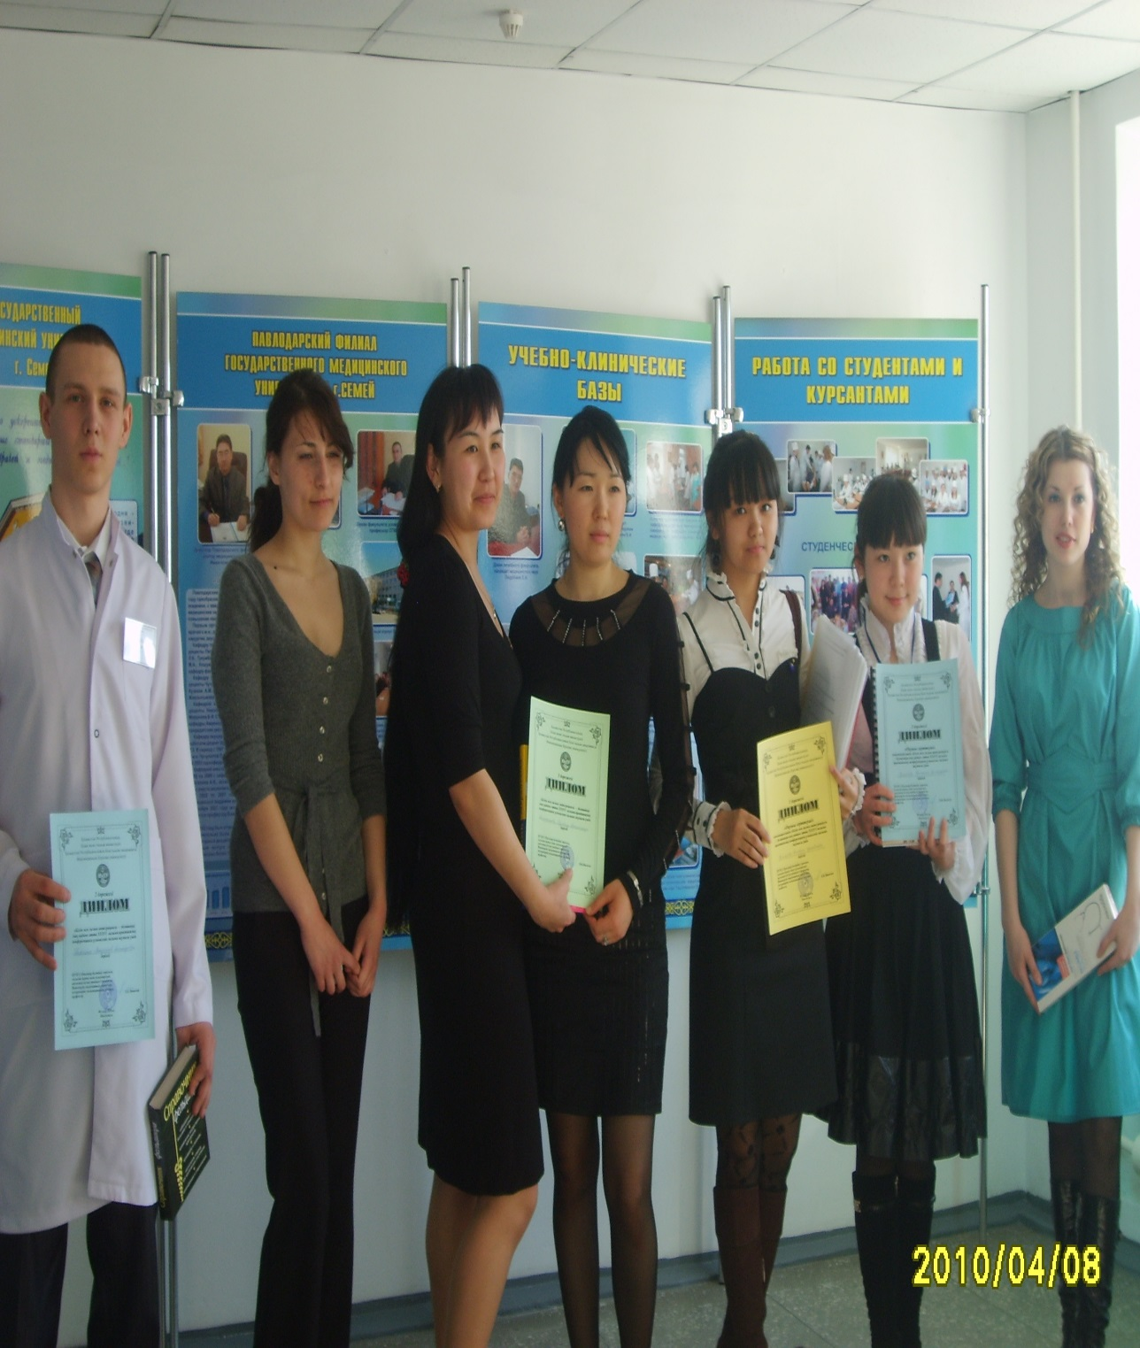
Какие бы ни были техногенные изменения, как бы ни были высоки информационные технологии, последнее слово всегда останется за личностью, его творческим мышлением .

